Slide 1
Weka Data Mining Wine Data Analysis
課程：雲端運算與分散式資料庫
系級：資訊管理系三A
組長：B10756038 施宗佑
組員：B10756040 郭家偉
報告日期：2021年6月1 1日

Slide 2
研究動機
透過分析來自三種不同品種的葡萄酒進行化學分析結果，利用13種成分屬性來進行葡萄酒質量測量，以Weka分析預測哪支葡萄酒品質是最佳的。
資料名稱：Wine Data Set (葡萄酒資料集)
資料來源：UCI Machine Learning Repository
資料筆數：178 筆
欄位屬性：13種
資料連結：http://archive.ics.uci.edu/ml/datasets/Wine

Slide 3
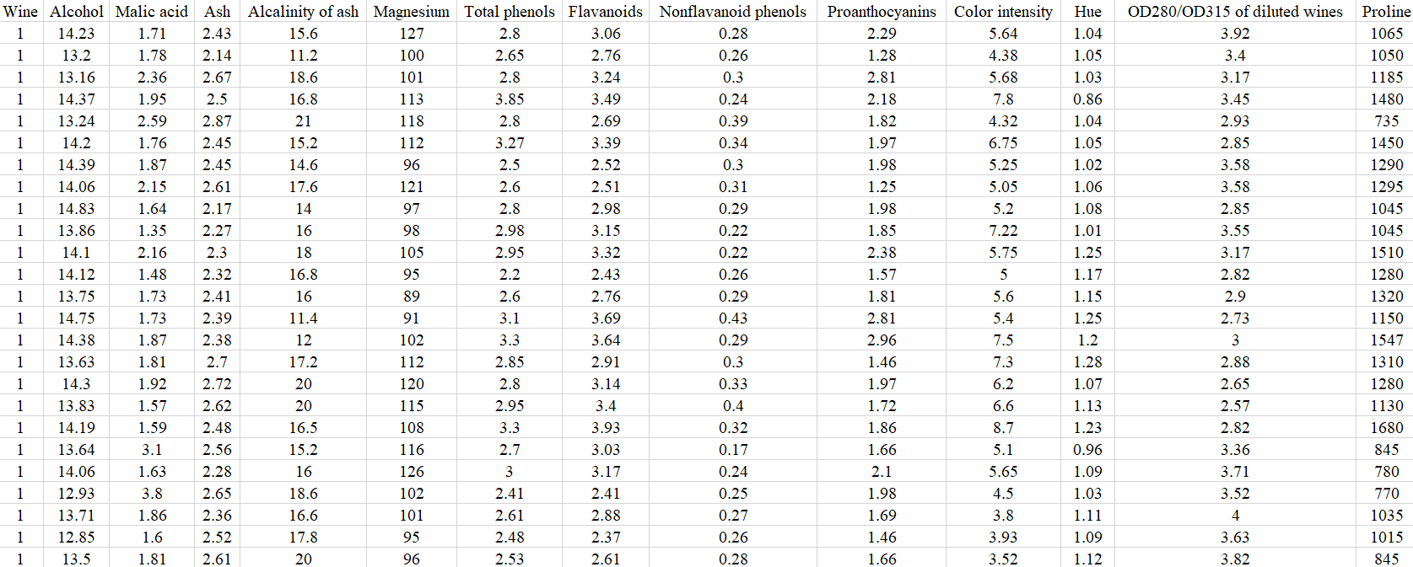
原始資料

Slide 4
原始資料(續)
Wine | Alcohol | Malic acid | Ash | Alcalinity of ash | Magnesium | Total phenols | Flavanoids
1 | 14.23 | 1.71 | 2.43 | 15.6 | 127 | 2.8 | 3.06
1 | 13.2 | 1.78 | 2.14 | 11.2 | 100 | 2.65 | 2.76
1 | 13.16 | 2.36 | 2.67 | 18.6 | 101 | 2.8 | 3.24
1 | 14.37 | 1.95 | 2.5 | 16.8 | 113 | 3.85 | 3.49
1 | 13.24 | 2.59 | 2.87 | 21 | 118 | 2.8 | 2.69
1 | 14.2 | 1.76 | 2.45 | 15.2 | 112 | 3.27 | 3.39
1 | 14.39 | 1.87 | 2.45 | 14.6 | 96 | 2.5 | 2.52
1 | 14.06 | 2.15 | 2.61 | 17.6 | 121 | 2.6 | 2.51

Slide 5
原始資料(續)
Nonflavanoid phenols | Proanthocyanins | Color intensity | Hue | OD280 / OD315 of diluted wines | Proline
0.28 | 2.29 | 5.64 | 1.04 | 3.92 | 1065
0.26 | 1.28 | 4.38 | 1.05 | 3.4 | 1050
0.3 | 2.81 | 5.68 | 1.03 | 3.17 | 1185
0.24 | 2.18 | 7.8 | 0.86 | 3.45 | 1480
0.39 | 1.82 | 4.32 | 1.04 | 2.93 | 735
0.34 | 1.97 | 6.75 | 1.05 | 2.85 | 1450
0.3 | 1.98 | 5.25 | 1.02 | 3.58 | 1290
0.31 | 1.25 | 5.05 | 1.06 | 3.58 | 1295

Slide 6
資料欄位
英文名稱 | 中文名稱 | 最小值 | 最大值 | 資料處理後的屬性
Wine | 葡萄酒種類 | - | - | A[1]、B[2]、C[3]
Alcohol | 酒精濃度 | 11.03 | 14.83 | 低、正常、高
Malic acid | 蘋果酸 | 0.74 | 5.8 | 輕、中等、重
Ash | 灰 | 1.36 | 3.23 | 輕、中等、重
Alcalinity of ash | 灰分的鹼度 | 10.6 | 30 | 輕、中等、重
Magnesium | 鎂元素 | 70 | 162 | 輕、中等、重
Total phenols | 總酚含量 | 0.98 | 3.88 | 輕、中等、重
Flavanoids | 黃酮類化合物 | 0.34 | 5.08 | 輕、中等、重

Slide 7
資料欄位(續)
英文名稱 | 中文名稱 | 最小值 | 最大值 | 資料處理後的屬性
Nonflavanoid phenols | 非黃烷類酚類 | 0.13 | 0.66 | 輕、中等、重
Proanthocyanins | 原花青素 | 0.41 | 3.58 | 輕、中等、重
Color intensity | 色澤度 | 1.28 | 13 | 低、中等、高
Hue | 色調 | 0.48 | 1.71 | 弱、中等、強
OD280 / OD315 of diluted wines | 稀釋葡萄酒的 OD280 / OD315 | 1.27 | 4 | 低、中等、高
Proline | 脯胺酸 | 278 | 1680 | 低、中等、高

Slide 8
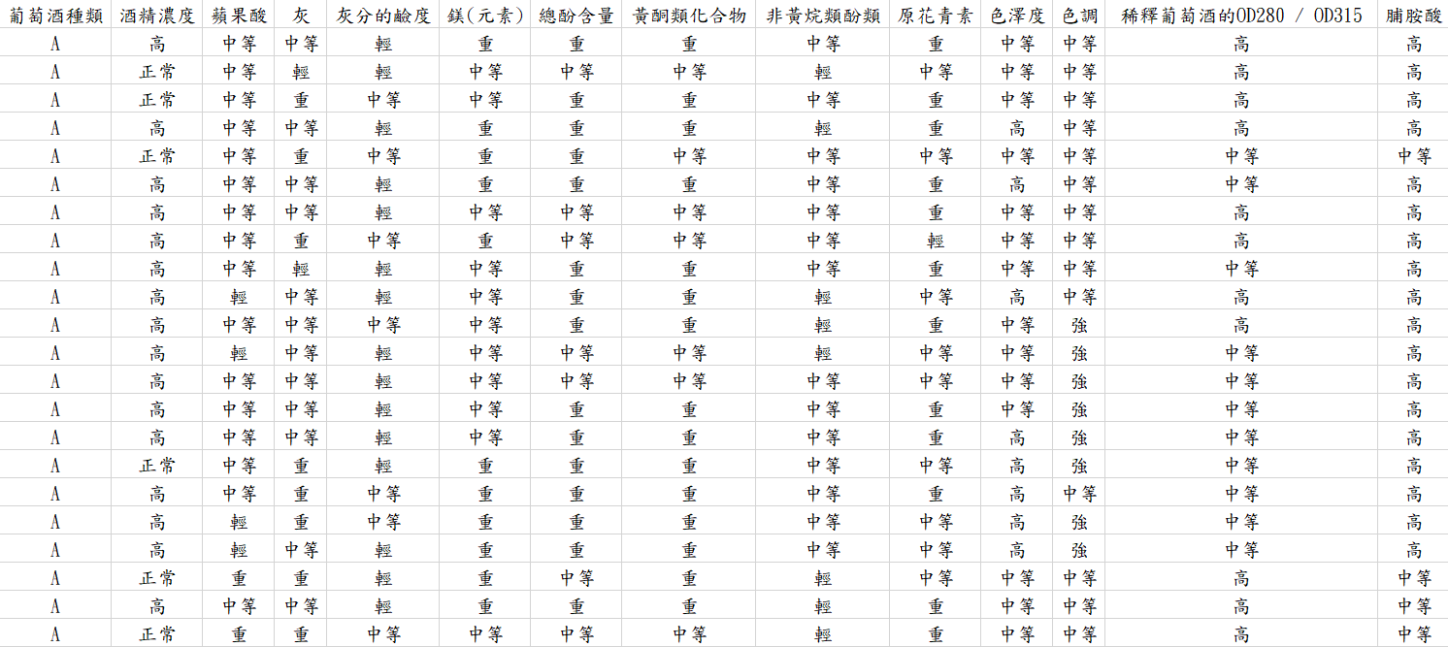
資料預處理

Slide 9
資料預處理(續)
葡萄酒種類 | 酒精濃度 | 蘋果酸 | 灰 | 灰分的鹼度 | 鎂(元素) | 總酚含量 | 黃酮類化合物
A | 高 | 中等 | 中等 | 輕 | 重 | 重 | 重
A | 正常 | 中等 | 輕 | 輕 | 中等 | 中等 | 中等
A | 正常 | 中等 | 重 | 中等 | 中等 | 重 | 重
A | 高 | 中等 | 中等 | 輕 | 重 | 重 | 重
A | 正常 | 中等 | 重 | 中等 | 重 | 重 | 中等
A | 高 | 中等 | 中等 | 輕 | 重 | 重 | 重
A | 高 | 中等 | 中等 | 輕 | 中等 | 中等 | 中等
A | 高 | 中等 | 重 | 中等 | 重 | 中等 | 中等

Slide 10
資料預處理(續)
非黃烷類酚類 | 原花青素 | 色澤度 | 色調 | 稀釋葡萄酒的OD280 / OD315 | 脯胺酸
中等 | 重 | 中等 | 中等 | 高 | 高
輕 | 中等 | 中等 | 中等 | 高 | 高
中等 | 重 | 中等 | 中等 | 高 | 高
輕 | 重 | 高 | 中等 | 高 | 高
中等 | 中等 | 中等 | 中等 | 中等 | 中等
中等 | 重 | 高 | 中等 | 中等 | 高
中等 | 重 | 中等 | 中等 | 高 | 高
中等 | 輕 | 中等 | 中等 | 高 | 高

Slide 11
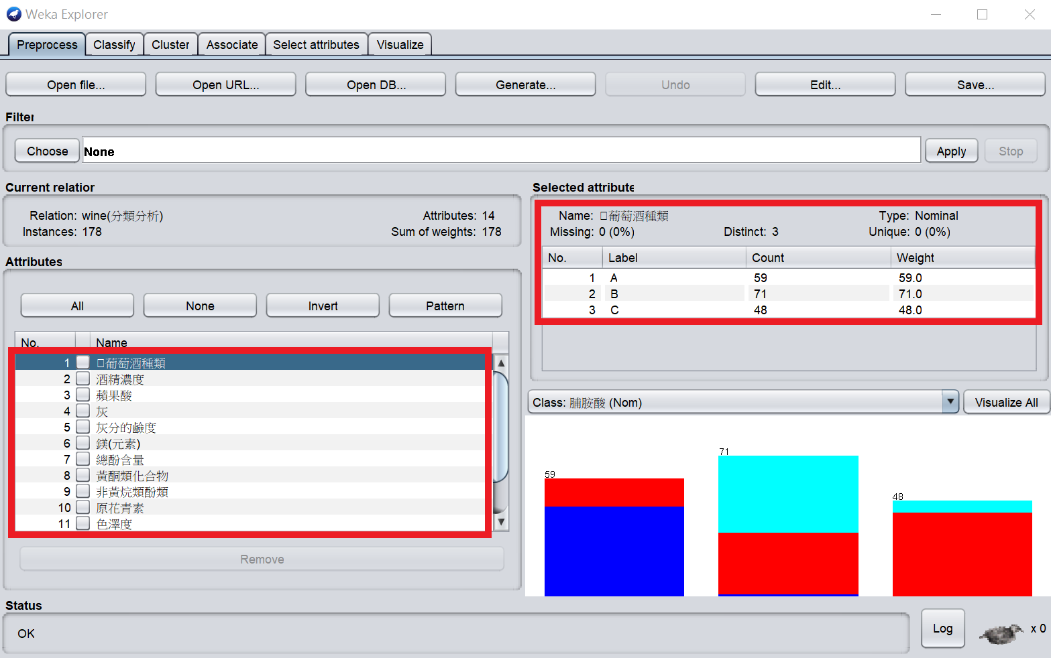
CSV資料匯入Weka Explorer

Slide 12
1. 分類分析

Slide 13
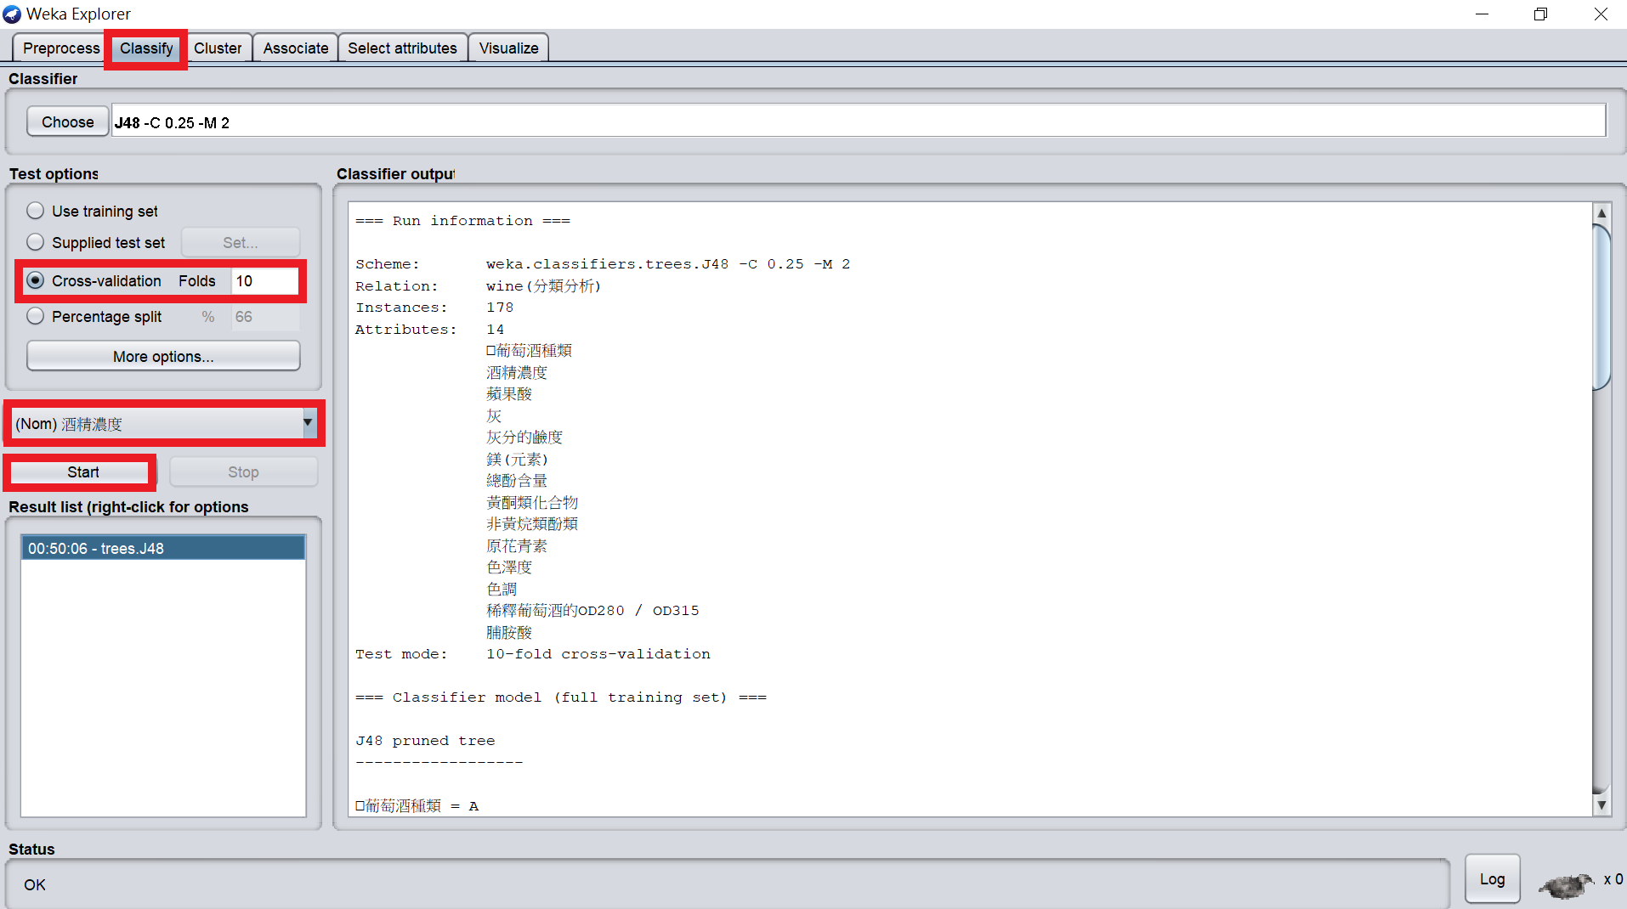
Classify Steps
選擇J48演算法，交叉驗證(Cross-validation)選擇默認值10，選擇分析資料欄位為酒精濃度。

Slide 14
Classify Run Information
英文 | 中文 | 內容
Scheme | 演算法 | weka.classifiers.trees.J48 -C 0.25 -M 2
Relation | 資料集名稱 | wine(分類分析)
Instances | 資料集資料筆數 | 178筆
Attributes | 資料集欄位 | 葡萄酒種類、酒精濃度、蘋果酸、灰、灰分的鹼度、鎂(元素)、總酚含量、黃酮類化合物、非黃烷類酚類、原花青素、色澤度、色調、稀釋葡萄酒的OD280 / OD315、脯胺酸
Test mode | 測試模式 | 10-fold cross-validation

Slide 15

Classify model (full training set)
英文 | 中文 | 內容
Number of Leaves | 業節點的數量 | 23
Size of the tree | 樹節點數量 | 34

Slide 16
Classify Summary
英文 | 中文 | 內容
Correctly Classified Instances | 預測正確率 | 121筆 (67.9775%)
Incorrectly Classified Instances | 預測失敗率 | 57筆 (32.0225%)
Kappa statistic | Kappa統計 | 0.4888
Mean absolute error | 平均絕對誤差 | 0.2788
Root mean squared error | 均方根誤差 | 0.4079
Relative absolute error | 相對絕對誤差 | 66.5275 %
Root relative squared error | 相對均方根誤差 | 89.1372 %
Total Number of Instances | 總筆數 | 178筆

Slide 17
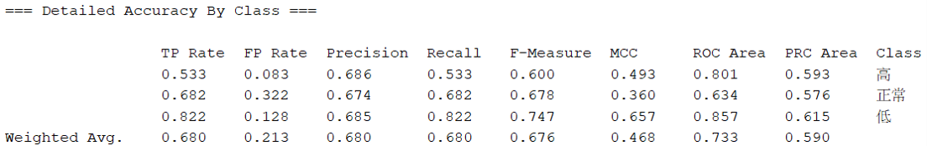
Classify Detailed Accuracy By Class

Slide 18
Classify Detailed Accuracy By Class (續)
TP Rate 真陽性率：預測為Positive且預測正確True
FP Rate 假陽性率：預測為Positive但預測錯誤False
Precision 準確率：所有預測為正樣本中，有多少為正樣本
Recall 召回率：所有正樣本當中，能夠預測多少正樣本的比例
F-Measure 綜合評價指標：將 Precision 和 Recall 加權平均
MCC 馬修斯相關係數：考慮真假陽性和陰性，被視為平衡係數，即使類別大小不同也可以使用
ROC 曲線 (Receiver Operating Characteristic)
PRC 曲線 (Precision-Recall)

Slide 19
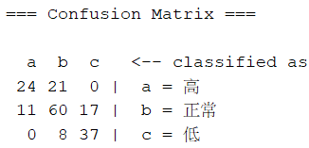
Classify Confusion Matrix
a | b | c | 類別 | 正確率 | 錯誤率
24 | 21 | 0 | a = 高 | 24 | 21+0=21
11 | 60 | 17 | b = 正常 | 60 | 11+17=28
0 | 8 | 37 | c = 低 | 37 | 0+8 =8
總計 |  |  |  | 121 | 57
Correctly Classified Instances (預測正確率) |  |  |  | 67.9775%
Incorrectly Classified Instances (預測失敗率) |  |  |  |  | 32.0225%

Slide 20
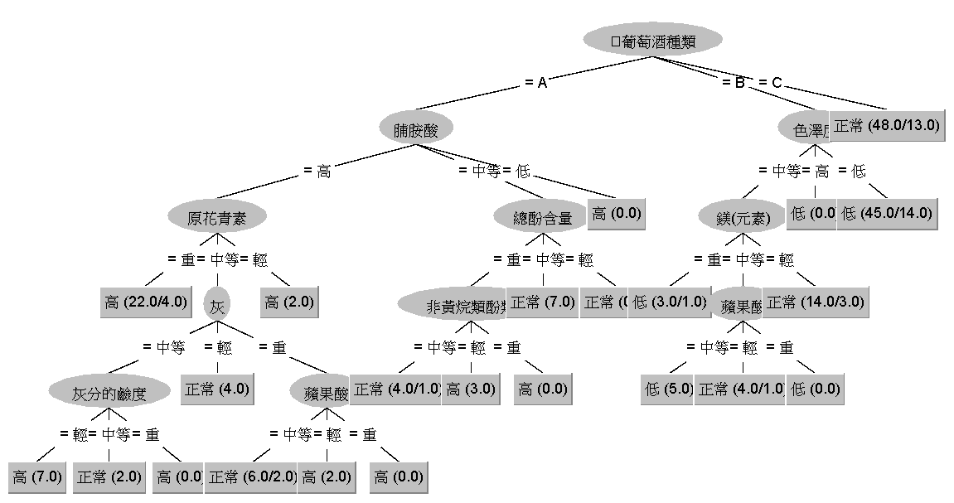
Classify Decision Tree

Slide 21
Classify 決策結論
1.葡萄酒種類(A)=脯胺酸(高)=原花青素(重)=高(22.0/4.0)
2.葡萄酒種類(A)=脯胺酸(高)=原花青素(中等)=灰(中等)=灰分的鹼度(輕)=高(7.0)
3.葡萄酒種類(A)=脯胺酸(高)=原花青素(中等)=灰(中等)=灰分的鹼度(中等)=正常(2.0)
4.葡萄酒種類(A)=脯胺酸(高)=原花青素(中等)=灰(中等)=灰分的鹼度(重)=高(0.0)
5.葡萄酒種類(A)=脯胺酸(高)=原花青素(中等)=灰(輕)=正常(4.0)
6.葡萄酒種類(A)=脯胺酸(高)=原花青素(中等)=灰(重)=蘋果酸(中等)=正常(6.0/2.0)
7.葡萄酒種類(A)=脯胺酸(高)=原花青素(中等)=灰(重)=蘋果酸(輕)=高(2.0)
8.葡萄酒種類(A)=脯胺酸(高)=原花青素(中等)=灰(重)=蘋果酸(重)=高(0.0)
9.葡萄酒種類(A)=脯胺酸(高)=原花青素(輕)=高(2.0)
10.葡萄酒種類(A)=脯胺酸(中等)=總酚含量(重)=非黃烷類酚類(中等)=正常(4.0/1.0)
11.葡萄酒種類(A)=脯胺酸(中等)=總酚含量(重)=非黃烷類酚類(輕)=高(3.0)
12.葡萄酒種類(A)=脯胺酸(中等)=總酚含量(重)=非黃烷類酚類(重)=高(0.0)

Slide 22
Classify 決策結論(續)
13.葡萄酒種類(A)=脯胺酸(中等)=總酚含量(中等)=正常(7.0)
14.葡萄酒種類(A)=脯胺酸(中等)=總酚含量(輕)=正常(0.0)
15.葡萄酒種類(A)=脯胺酸(低)=高(0.0)
16.葡萄酒種類(B)=色澤度(中等)=鎂(元素)(重)=低(3.0/1.0)
17.葡萄酒種類(B)=色澤度(中等)=鎂(元素)(中等)=蘋果酸(中等)=低(5.0)
18.葡萄酒種類(B)=色澤度(中等)=鎂(元素)(中等)=蘋果酸(輕)=正常(4.0/1.0)
19.葡萄酒種類(B)=色澤度(中等)=鎂(元素)(中等)=蘋果酸(重)=低(0.0)
20.葡萄酒種類(B)=色澤度(中等)=鎂(元素)(輕)=正常(14.0/3.0)
21.葡萄酒種類(B)=色澤度(高)=低(0.0)
22.葡萄酒種類(B)=色澤度(低)=低(45.0/14.0)
23.葡萄酒種類(C)=正常(48.0/13.0)

Slide 23
2. 分群分析

Slide 24
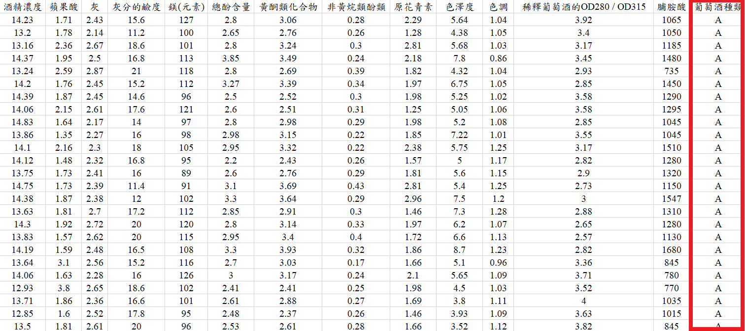
Cluster Steps
資料處理：分析關聯欄位放在最後一欄

Slide 25
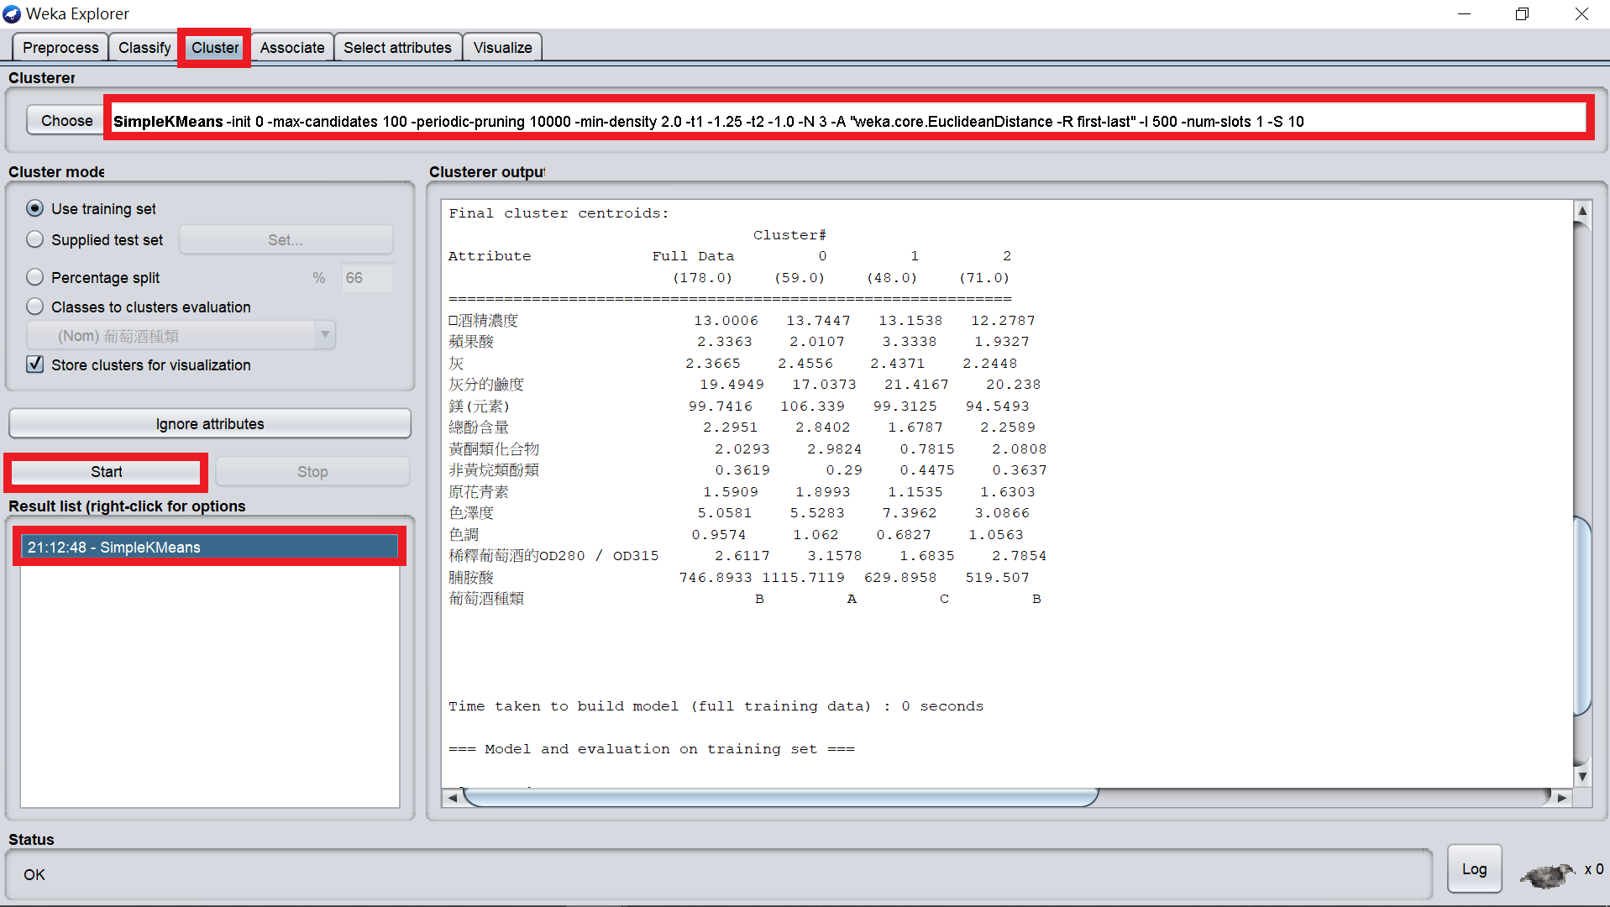
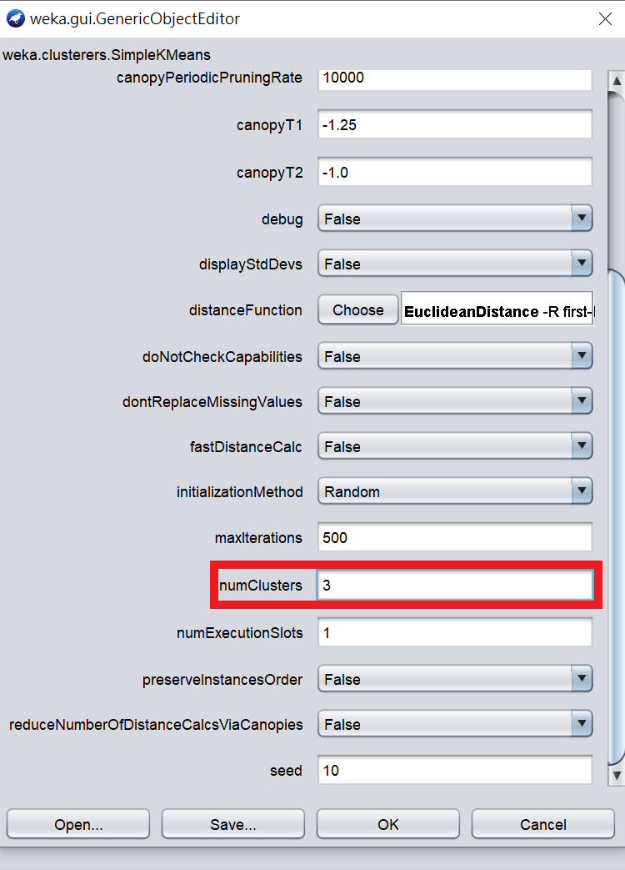
Cluster Steps
選擇Simple K-mean演算法，分群數量設定為預設值。

Slide 26
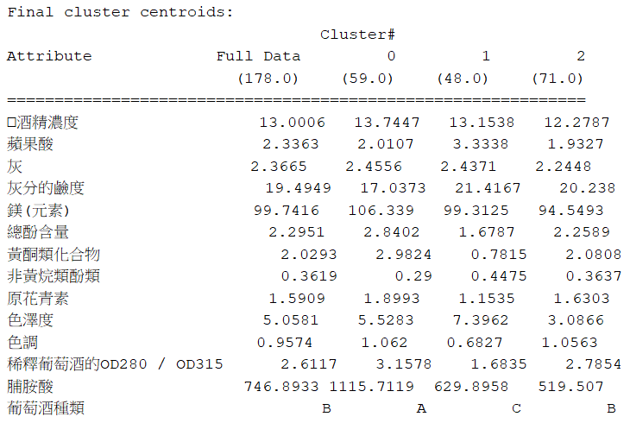
Cluster 結果

Slide 27
Cluster 結果描述
葡萄酒種類(A)：酒精濃度的平均數是13.7447、蘋果酸的平均數是2.0107、灰的平均數是2.4556、灰分的鹼度的平均數是17.0373、鎂(元素)的平均數是106.339、總酚含量的平均數是2.8402、黃酮類化合物的平均數是2.9824、非黃烷類酚類的平均數是0.29、原花青素的平均數是1.8993、色澤度的平均數是5.5283、色調的平均數是1.062、稀釋葡萄酒的OD280/OD315的平均數是3.1578、脯胺酸的平均數是1115.7119，酒精濃度高，其他成分所涵蓋的範圍也跟著變高。
葡萄酒種類(B)：酒精濃度的平均數是12.2787、蘋果酸的平均數是1.9327、灰的平均數是2.2448、灰分的鹼度的平均數是20.238、鎂(元素)的平均數是94.5493、總酚含量的平均數是2.2589、黃酮類化合物的平均數是2.0808、非黃烷類酚類的平均數是0.3637、原花青素的平均數是1.6303、色澤度的平均數是3.0866、色調的平均數是1.0563、稀釋葡萄酒的OD280/OD315的平均數是2.7854、脯胺酸的平均數是519.507，B類的成分都呈現平均值，屬於較穩定的葡萄酒。

Slide 28
Cluster 結果描述(續)
3.葡萄酒種類(C)：酒精濃度的平均數是13.1538、蘋果酸的平均數是3.3338、灰的平均 數是2.4371、灰分的鹼度的平均數是21.4167、鎂(元素)的平均數是99.3125、總酚含量的平均數是1.6787、黃酮類化合物的平均數是0.7815、非黃烷類酚類的平均數是0.4475、原花青素的平均數是1.1535、色澤度的平均數是7.3962、色調的平均數是0.6827、稀釋葡萄酒的OD280/OD315的平均數是1.6835、脯胺酸的平均數是629.8958，C類的成分都呈現平均值，也是屬於較穩定的酒種。

Slide 29
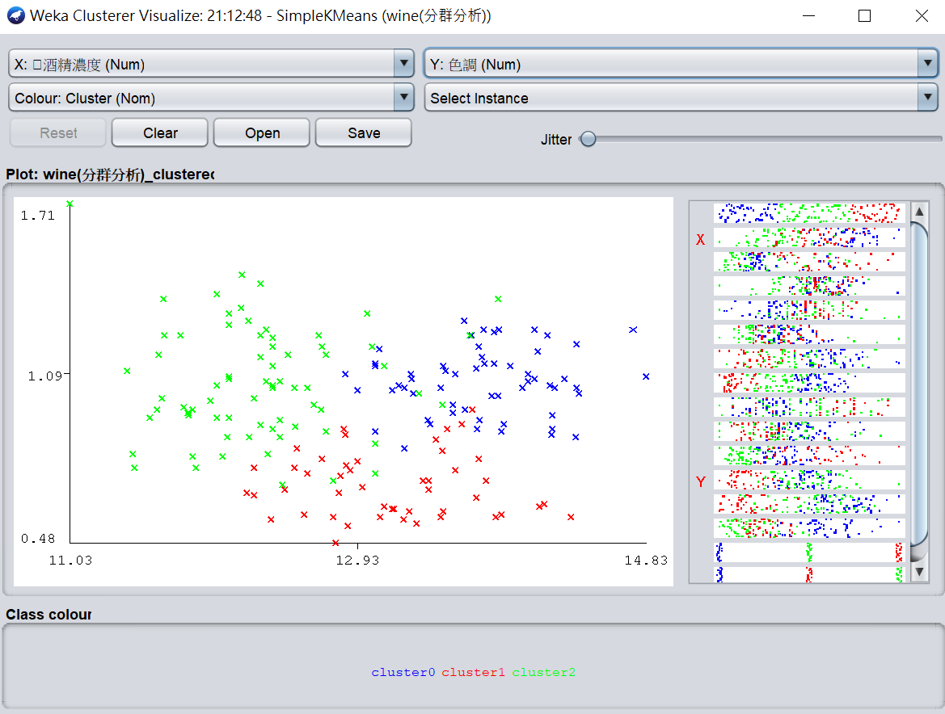
Cluster 分群圖
X：酒精濃度、Y：色調

Slide 30
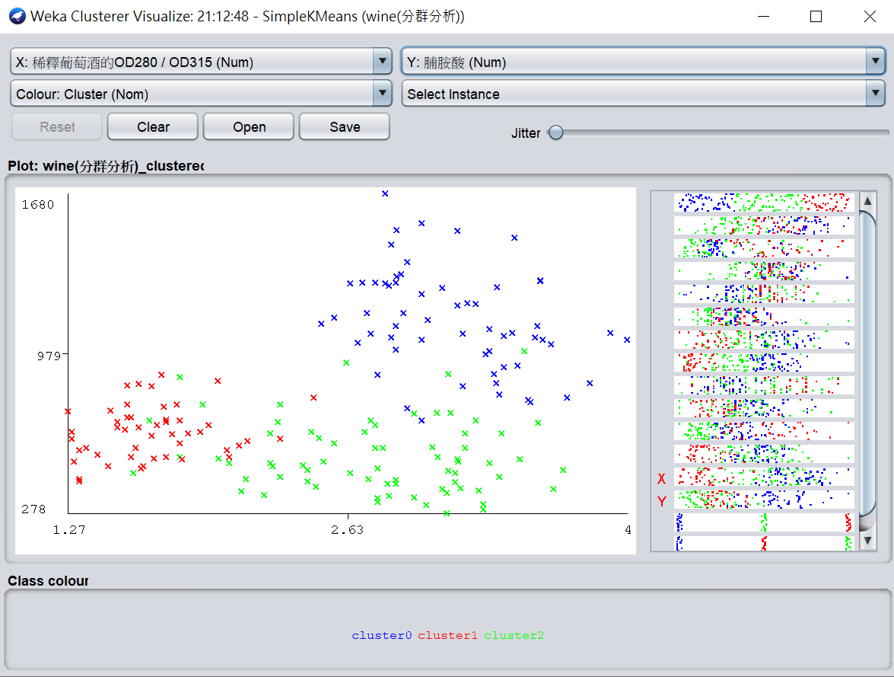
Cluster 分群圖(續)
X：稀釋葡萄酒的OD280/OD315、Y：脯胺酸

Slide 31
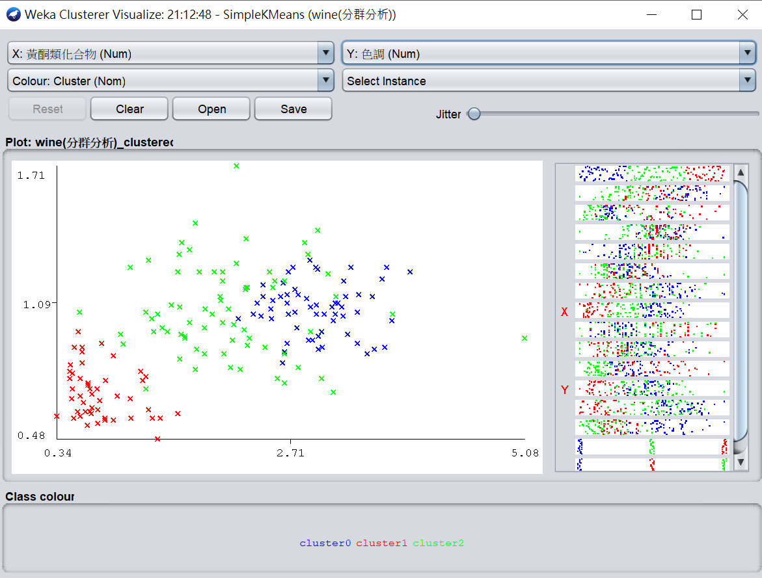
Cluster 分群圖(續)
X：黃酮類化合物、Y：色調

Slide 32
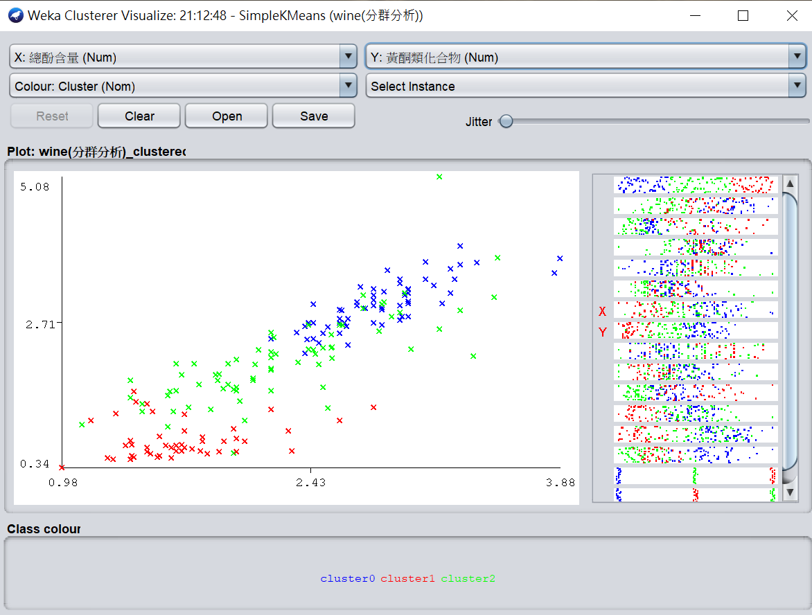
Cluster 分群圖(續)
X：總酚含量、Y：黃酮類化合物

Slide 33
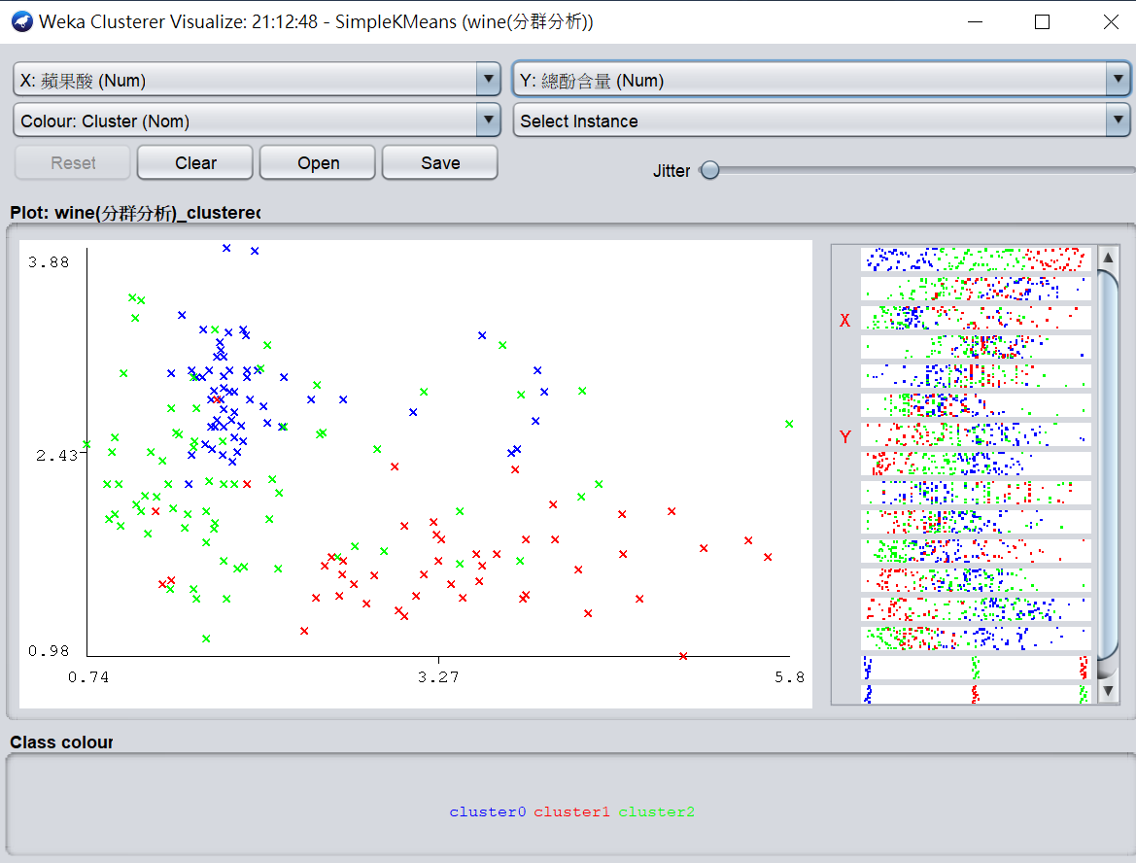
Cluster 分群圖(續)
X：蘋果酸、Y：總酚含量

Slide 34
3. 關聯分析

Slide 35
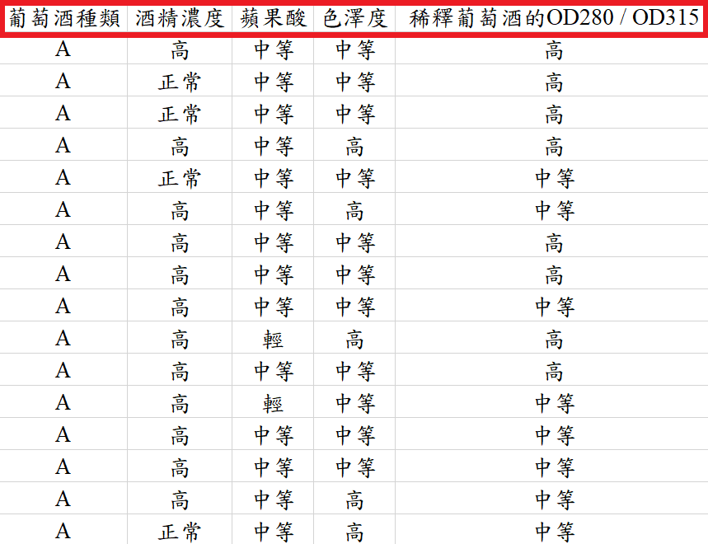
Associate Steps
資料處理：關聯分析欄位介於2個到5個屬性且不能有數值

Slide 36
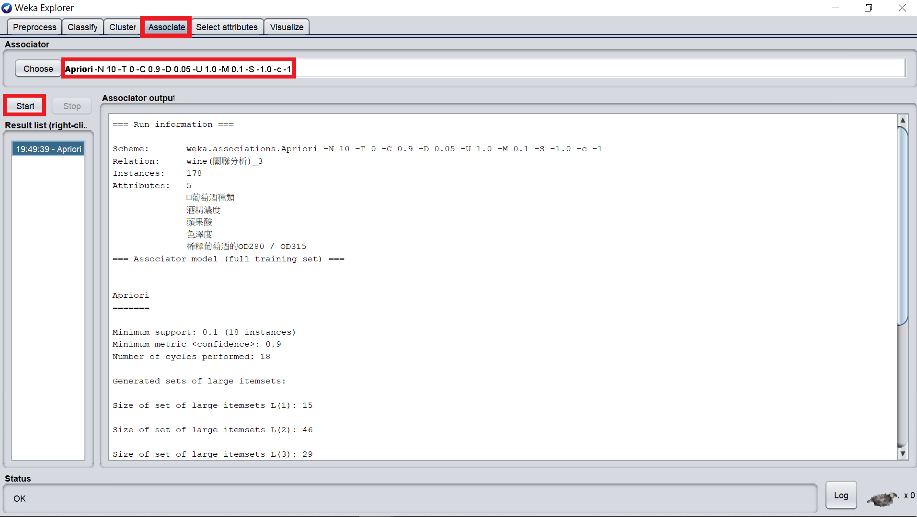
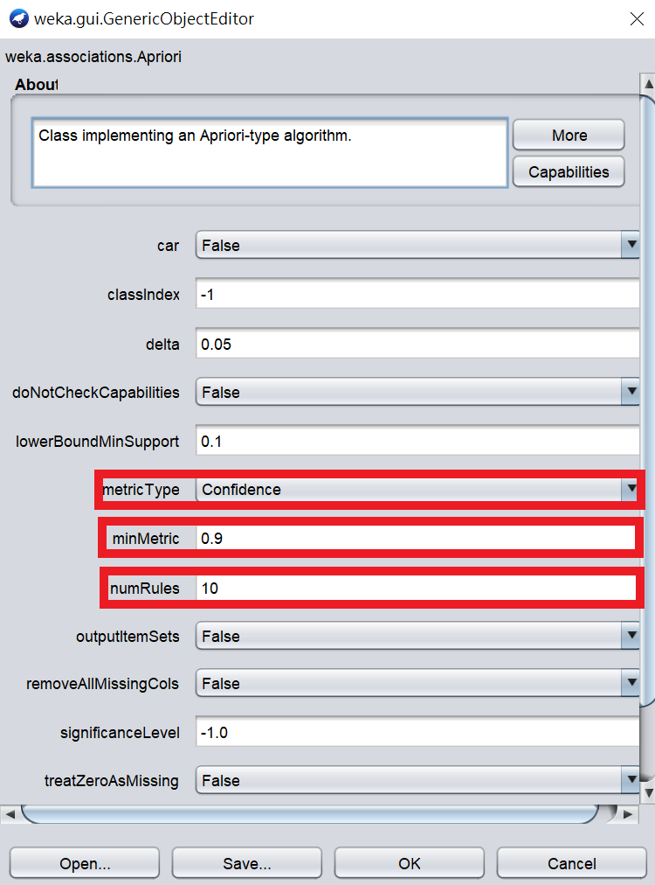
Associate Steps
選擇Apriori演算法，信心度設定為預設值0.9

Slide 37
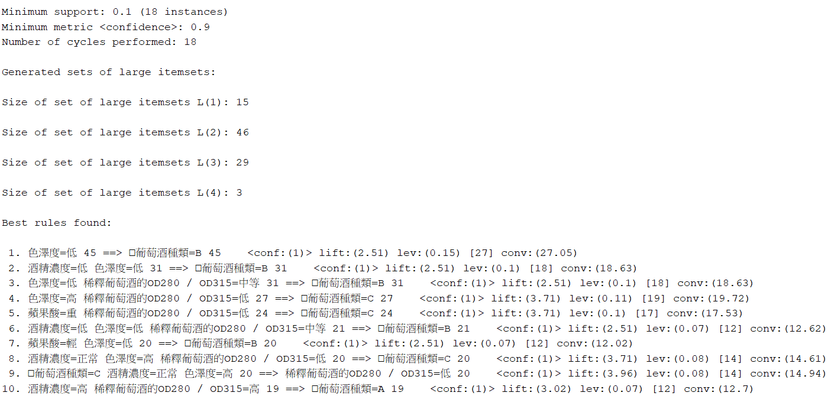
Associate 結果

Slide 38
Associate Rules 結論
Minimum support：最小支持度，共找到18筆資料
Minimum metric <Confidence>：最小信心度為 90%
Number of cycles performed：循環18次找到最終結論

Slide 39
Associate Rules 結論(續)
1. 色澤度=低(45) =>葡萄酒種類=B(45) <conf:(1)> lift:(2.51) lev:(0.15) [27] conv:(27.05)
2. 酒精濃度=低、色澤度=低(31) => 葡萄酒種類=B(31) <conf:(1)> lift:(2.51) lev:(0.1) [18] conv:(18.63)
3. 色澤度=低、稀釋葡萄酒的OD280 / OD315=中等(31) =>葡萄酒種類=B(31) <conf:(1)> lift:(2.51) lev:(0.1) [18] conv:(18.63)
4. 色澤度=高、稀釋葡萄酒的OD280 / OD315=低(27) =>葡萄酒種類=C(27) <conf:(1)> lift:(3.71) lev:(0.11) [19] conv:(19.72)
5. 蘋果酸=重、稀釋葡萄酒的OD280 / OD315=低(24) =>葡萄酒種類=C(24) <conf:(1)> lift:(3.71) lev:(0.1) [17] conv:(17.53)

Slide 40
Associate Rules 結論(續)
6. 酒精濃度=低、色澤度=低、稀釋葡萄酒的OD280 / OD315=中等(21) =>葡萄酒種類=B(21) <conf:(1)> lift:(2.51) lev:(0.07) [12] conv:(12.62)
7. 蘋果酸=輕、色澤度=低(20) =>葡萄酒種類=B (20) <conf:(1)> lift:(2.51) lev:(0.07) [12] conv:(12.02)
8. 酒精濃度=正常、色澤度=高、稀釋葡萄酒的OD280 / OD315=低(20) =>葡萄酒種類=C(20) <conf:(1)> lift:(3.71) lev:(0.08) [14] conv:(14.61)
9. 葡萄酒種類=C、酒精濃度=正常、色澤度=高(20) =>稀釋葡萄酒的OD280 / OD315=低(20) <conf:(1)> lift:(3.96) lev:(0.08) [14] conv:(14.94)
10.酒精濃度=高、稀釋葡萄酒的OD280 / OD315=高(19) =>葡萄酒種類=A(19) <conf:(1)> lift:(3.02) lev:(0.07) [12] conv:(12.7)

Slide 41
結論
這次使用Weka分析葡萄酒相關數據，從中瞭解到影響葡萄酒風味的成分，酒精濃度的高低或是蘋果酸成分的比例都會影響許多，以不同角度切入分析，分類、分析與關聯法則都會有新的結果，這次資料筆數雖然只有178筆，卻有如此驚人的分析成效，相信日後進入資訊業分析大數據會有更多的幫助。

Slide 42
分工表
組員 | Word | PPT | 資料處理 | 資料預處理 | Weka分析
B10756038 施宗佑 |  |  |  |  | 
B10756040 郭家偉 |  |  |  | 

Slide 43
THANKS !

